Slide 1
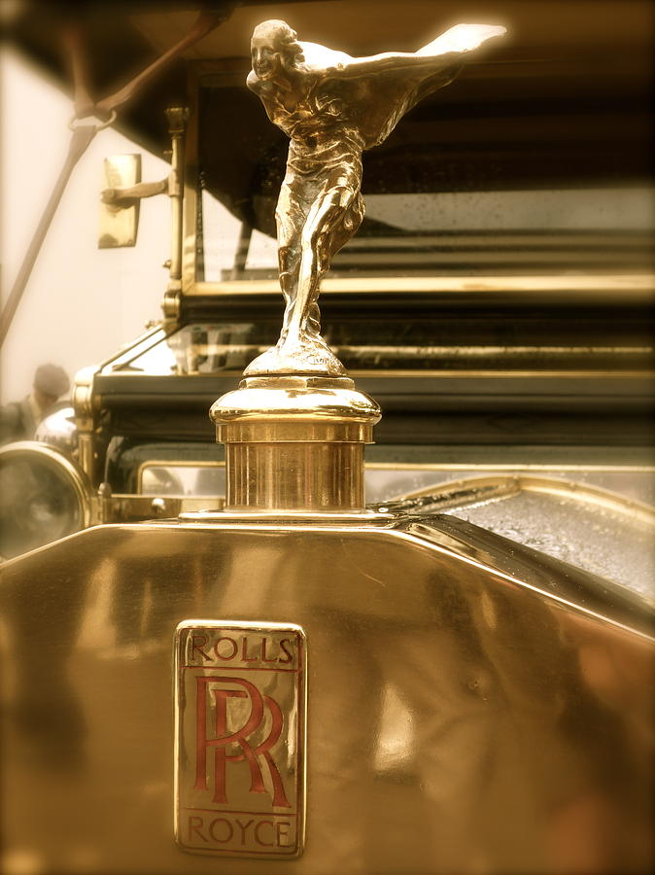
ROLLS ROLSE

Slide 2
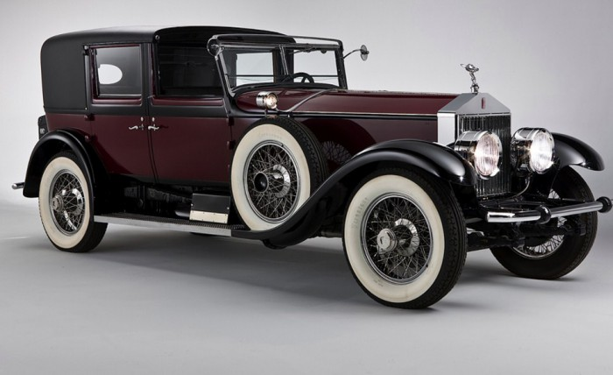
TARIXI
: Rolls-Royce 1904-yilda Charles Rolls va Henry Royce tomonidan asos solingan.

Slide 3
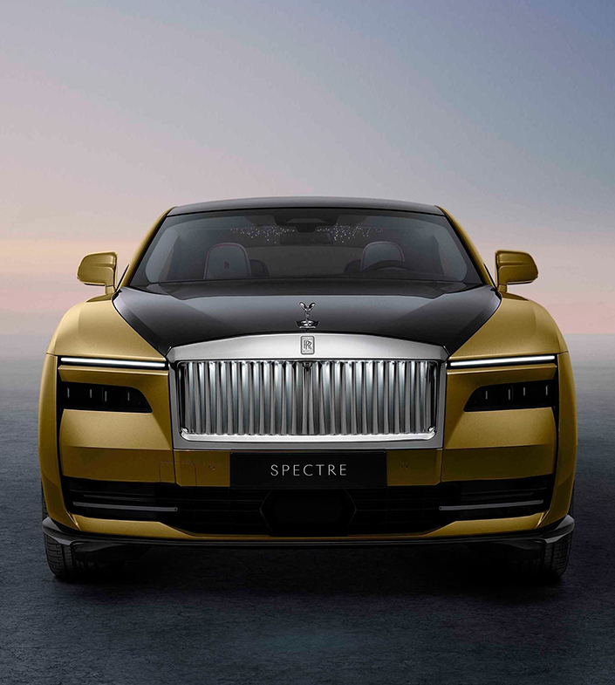
DIZAYN
Rolls-Royce avtomobillari o‘zining noan'anaviy dizayni va individuallashtirish imkoniyatlari bilan tanilgan.

Slide 4
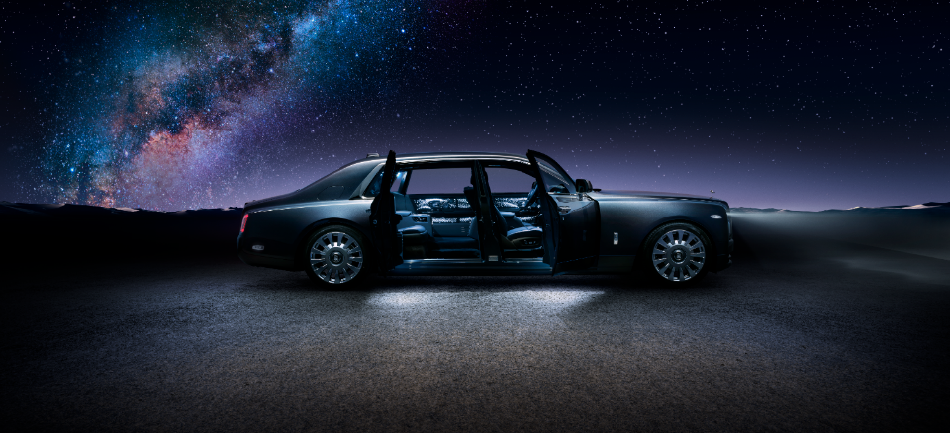
MAHSULOTI
Rolls-Royce avtomobillari hashamatli dizayn, yuqori sifatli materiallar va ilg‘or texnologiyalar bilan ajralib turadi.

Slide 5
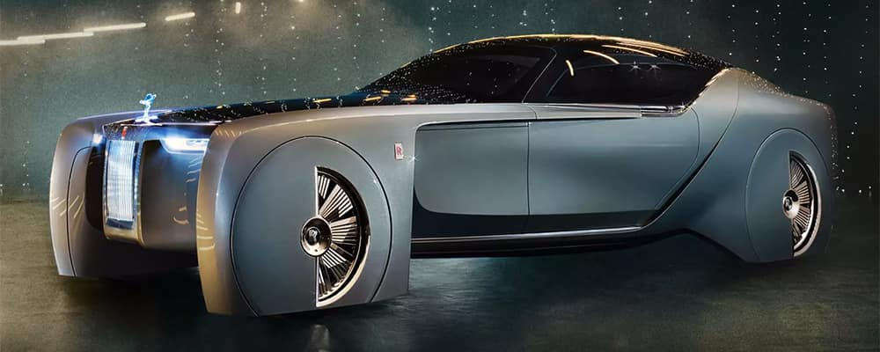
EKOLOGIK YONDASHUV
Oxirgi yillarda Rolls-Royce ekologik muammolarni hal qilishga e'tibor qaratmoqda.

Slide 6
THE END
ETIBORINGIZ UCHUN RAHMAT

